Slide 1
Basic Network Concepts
Nätverksprogrammering
D0036D

Slide 2
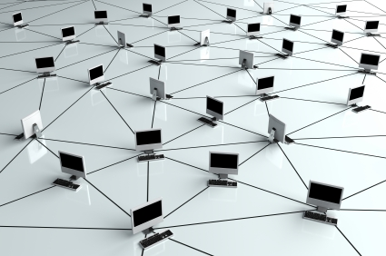
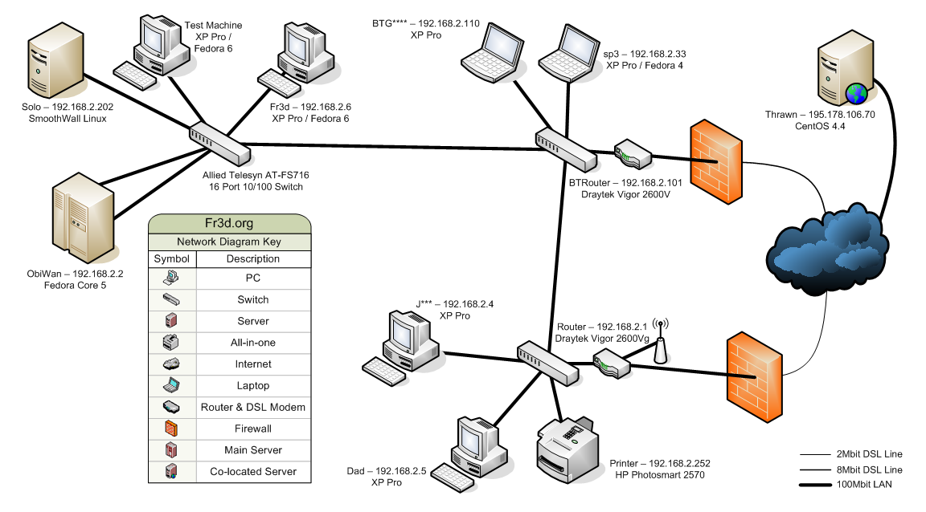
Nätverk

Slide 3

Nätverk
En samling datorer och andra enheter som kan skicka och ta emot data från varann, mer eller mindre i realtid.
Oftast elektromagnetiska vågor över
Koppartråd
Inget (trådlöst)
Optisk fiber.
m.m.
Notes:
Finns inga krav på överföringen, brevduva, röksignal. Sänker dock responstid mm.

Slide 4
Nätverk
Nätverksenhet = node
Printer, router, switch, dator, brandvägg, kylskåp, m.m.
Fullt fungerande Dator=host
Alla noder har en unik adress på nätverket
Adresser tilldelas på olika sätt.
Ethernet har adressen ”inbränd” i nätverkskortet.
MAC-adress
Nod/host adress tilldelas.
IP adress
Notes:
Finns inga krav på överföringen, brevduva, röksignal. Sänker dock responstid mm.

Slide 5
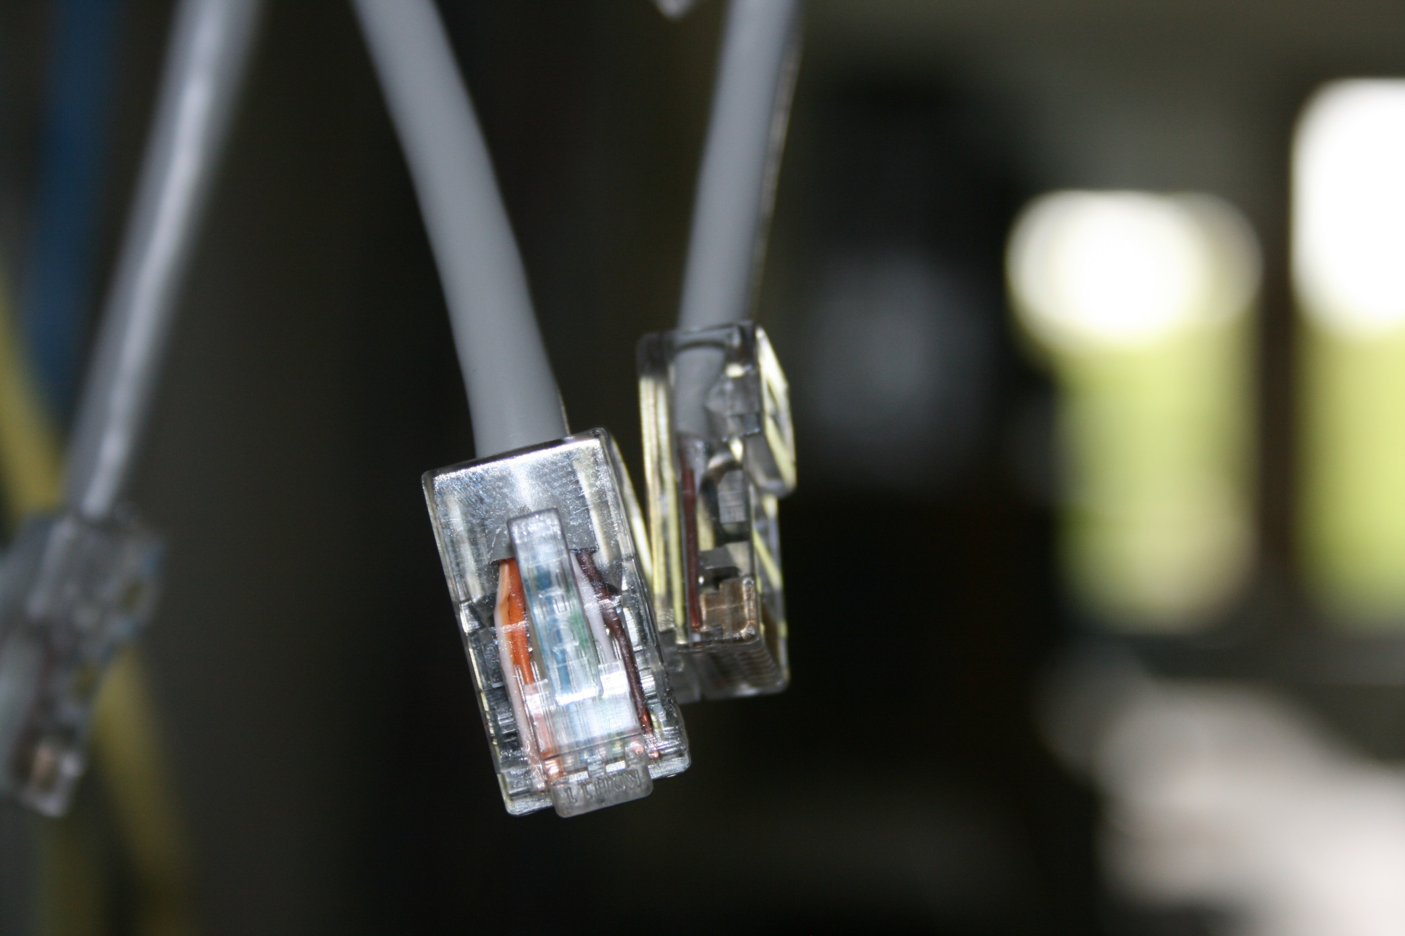
Ethernet

Slide 6
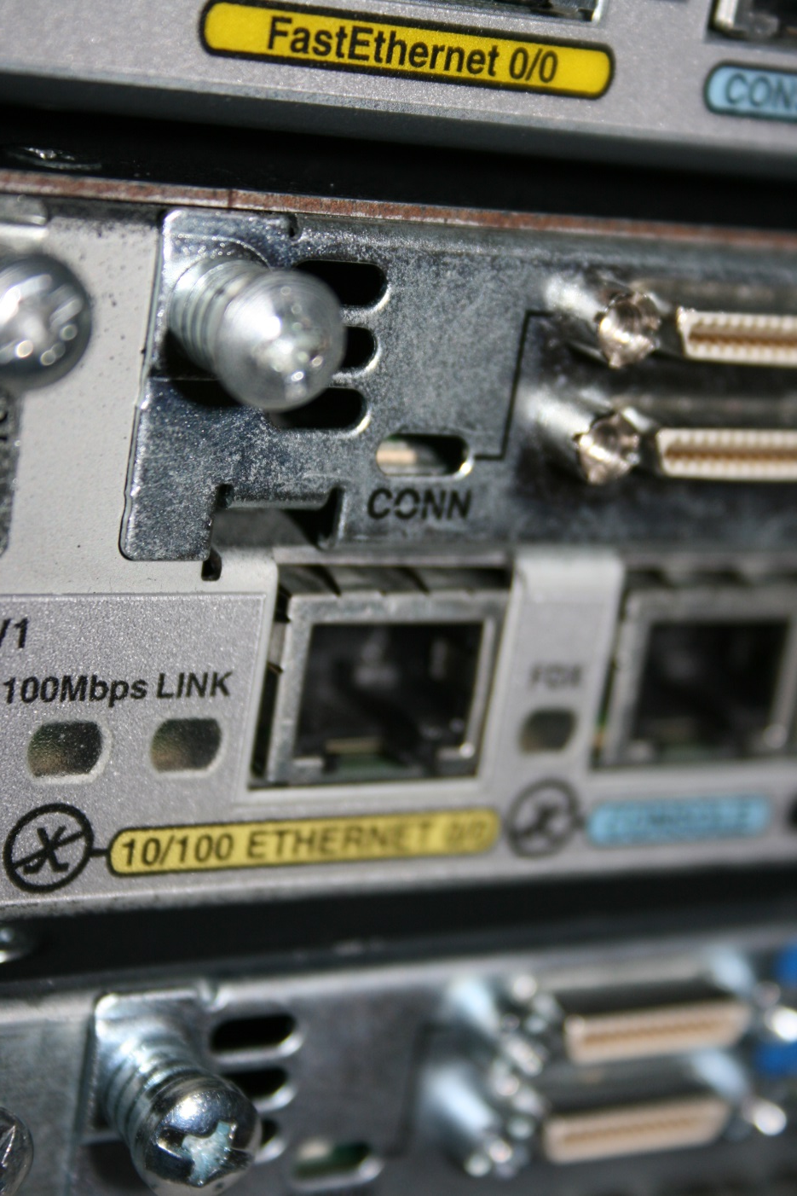
Ethernet

Slide 7
Nätverk
Noder kan också ha namn.
Namn inte låsta till Adresser.
Namn kan ändras liksom adresser.
Flera namn kan vara kopplade till samma adress
Flera adresser kan vara kopplade till samma namn. (mera sällan).
Översättning mellan dessa krävs (DNS)
Notes:
Finns inga krav på överföringen, brevduva, röksignal. Sänker dock responstid mm.

Slide 8
Nätverk
Moderna nätverk använder packet switching.
Datat bryts ner i mindre delar som behandlas individuellt genom nätverket.
Alla paket innehåller information om vem som skickat och vart det ska.
Nätverket delas av olika flöden av data vid samma tillfälle.
Alltså ingen allokering av resurser krävs.
Billigare.
Checksumma kan användas för att upptäcka fel.
Notes:
Finns inga krav på överföringen, brevduva, röksignal. Sänker dock responstid mm.

Slide 9
Nätverk
Protokoll
Sätter regler för hur trafiken ska se ut.
Formatet för en adress
Hur delar man på datat
Hur stora får paketen vara
Definition av meddelanden
Respons på meddelanden
m.m.
I en laboration skall ni skapa ert eget protokoll.
Notes:
Finns inga krav på överföringen, brevduva, röksignal. Sänker dock responstid mm.

Slide 10
Nätverkets lager
Skicka data över nätverk är komplext.
Olika överföringsmedium
Kollisionshantering
Konvertering av analoga till digitala signaler
Routa paket från källa till destination
Olika operativsystem
m.m.
Notes:
För att göra detta hanterbart har man delat upp nätverket i o0lika lager

Slide 11
Nätverkets lager
Har strikt begränsad funktion
Kommunicerar bara med övre och underliggande lager.
Förändringsbart. ”Lätt” att byta ut mjukvara i ett lager utan att det påverkar andra lager.
Notes:
Web browser som skickar en request pratar bara med transportlagret.

Slide 12
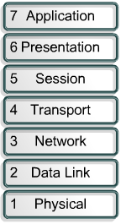
OSI Modellen
Open System Interconnection
Togs fram av ISO 1980
Delade upp datakommunikation i 7 lager
Används idag som referens och för undervisning

Slide 13
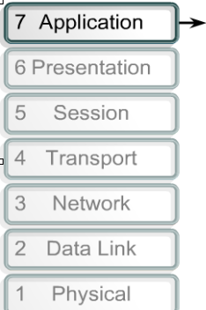
OSI Modellen – Applikations lagret
Förser användarna (applikationerna) med nätverkstjänster
T ex HTTP,SMTP,FTP

Slide 14
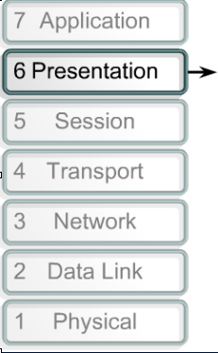
OSI Modellen – Presentationslagret
Översätter data till gemensam syntax
ASCII
Encoding and decoding
Kryptering

Slide 15
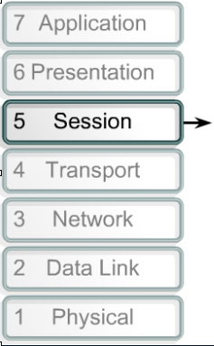
OSI Modellen – Session lagret
Initierar kommunikation
Etablerar, upprätthåller och synkroniserar dialog mellan enheter

Slide 16
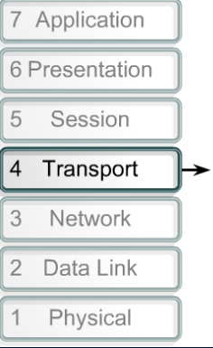
OSI Modellen – Transport lagret
Addresserar rätt Nätvreksapplikatons process.
Flödeskontroll (sliding windows)
Felhantering(Acknowledgements)
TCP/UDP

Slide 17
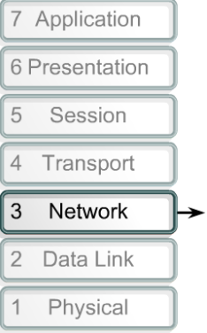
OSI Modellen – Nätverks lagret
Path selection
Flyttar data mellan nätverk
Routing
Logisk adressering (IP-nummer)
Routrar

Slide 18
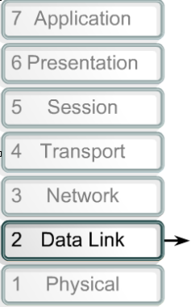
OSI Modellen – Datalänk lagret
Identifierar datorer på det lokala nätverket
Fysisk adressering (MAC-adresser)
Frames
Switchar

Slide 19
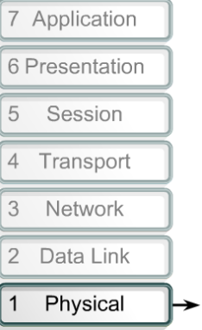
OSI Modellen – Fysiska lagret
Kontakttyper
Definierar nätverkets fysiska struktur, mekaniska och elektriska specifikationer
Hubbar och kabel

Slide 20
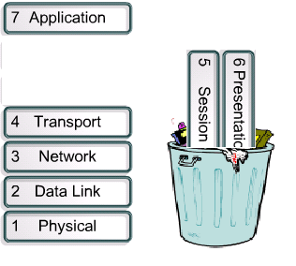

Slide 21
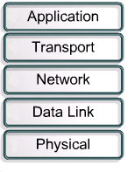
Bokens
benämningar
OSI Modellen
modifierad
TCP/IP
modellen
App
App
Application
TCP
UDP
Transport
IP
Internet
Host-to-Network
Physical

Slide 22
TCP/IP
modellen
App
App
TCP
UDP
IP
Physical

Slide 23
Host-to-Network Layer
Som java programmerare befinner du dig inte här. (nätverkssladden kan åka ur men annars inte)
Definierar hur ett specifikt interface skickar paket till lokala nätverk och världen.
Spänningsnivåer, tolkning av signaler (vad är ett vad är noll?), sändningshastighet, konvertering analog -> digital och tvärtom, m.m.
Ex Ethernet, WiFi.

Slide 24
Internet Layer
Definierar hur bitar och bytes sätts ihop till paket.
Adresseringen (IP adresser)
Internet Protocol (IP), ipx (Novell), NetBEUI (Microsoft)
Java förstår bara IP.

Slide 25
Network och Data-link Layer
IP
IPX
NetBEUI
Ethernet
Token Ring

Slide 26
Internet Layer
IPv4 header
Version number
Header length
Type of service
Datagram length
Identification number
Flags
Fragment offset
Time-to-live
Protocol
Header checksum
Source adress
Destination adress

Slide 27
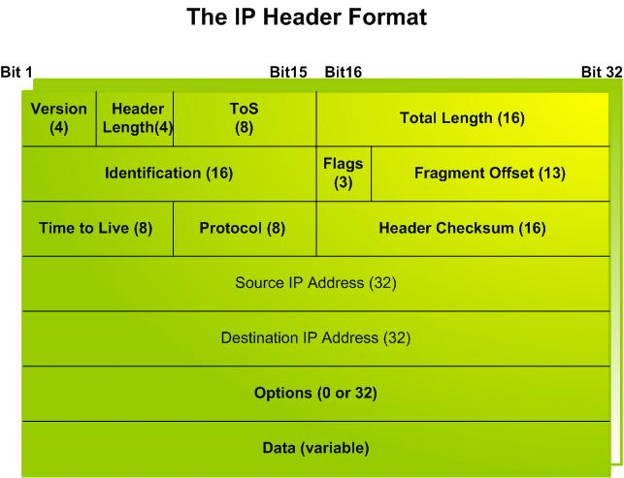
Internet Layer

Slide 28
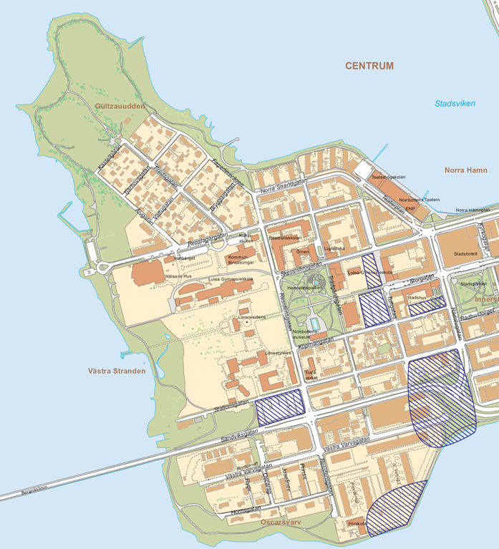
Addressering
Bo Ek
Bogatan 1
931 54 Bostad
Bolgarien
Vilken del gör att brevet kommer till rätt hus?

Slide 29
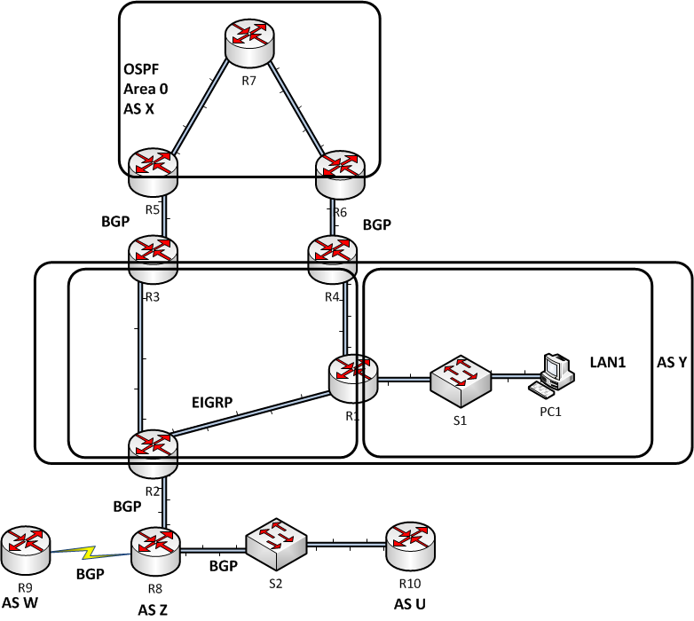
IP adressering
213.17.34.6
Vilken del gör att Datapaketet kommer till rätt Dator?

Slide 30
Local Area Network (LAN)
R1-R10 routrar
S1-S2 switchar
Om vi vandrar i nätverket kan man säga att för varje router vi passerar kommer vi till ett nytt LAN.

Slide 31
LAN
Varje LAN har sin egen nätverksadress.
Första delen i IP-adressen.
Varje enhet som skall kunna kommunicera på Internet behöver en egen ”unik” IP-adress.

Slide 32
IPv4-adress
32 bitar lång
Delas i 4 oktetter
Varje oktett kan ha värdena 0-255
Består utav två delar
Nätverksdel
Hostdel
Nätmasken talar om var nätverksdelen slutar och hostdelen startar.

Slide 33
Internet Layer
IPv4: 32 bitar, 4 byte (dotted decimal)
IPv6: 128 bitar, 16 byte (colon hexadecimal)
network|host (subnet mask)
Classfull routing:
Class First octet in binary Range of first octet Network ID Host ID #networks #hosts
A 0XXXXXXX 0 - 127 a b.c.d 128 16,777,214
B 10XXXXXX 128 - 191 a.b c.d 16,384 65,534
C 110XXXXX 192 - 223 a.b.c d 2,097,152 254
D 111XXXXX 224 – 239 Multicast
Classless Inter-Domain Routing (CIDR):
- ej fasta subnätsstorlekar

Slide 34
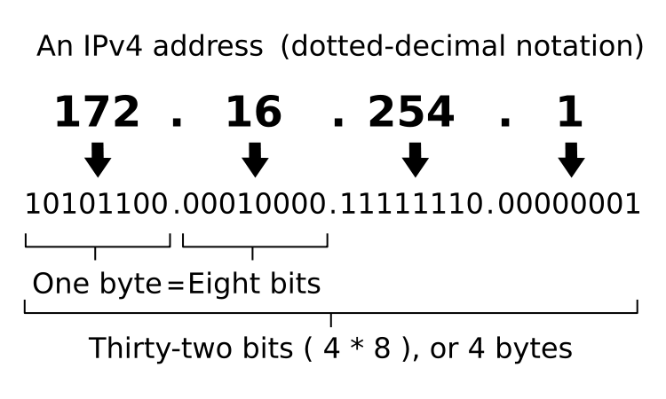
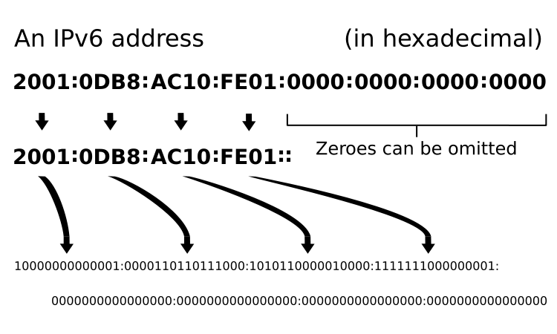
Internet Layer

Slide 35
Internet Layer
Privata IP adresser
- routas ej utanför det lokala nätverket
Start End of range Total addresses
1 x A 10.0.0.0 10.255.255.255 16,777,216
16 x B 172.16.0.0 172.31.255.255 1,048,576
256 x C 192.168.0.0 192.168.255.255 65,536
localhost (loopback interface)
127.0.0.1
::1
Fast/Dynamisk adresstilldelning…
IP adressen kan ändras pga. byte av access nät…

Slide 36
Internet Layer (routern)
Routing
- hur vet en router var den ska skicka paketen?
Routing tabell
Routing protokoll
- RIP, OSPF, BGP…
Forwarding
En Router tar emot data på ett interface och läser av IP headdern
Sedan bestämmer den mha. routing tabellen vilken interface den ska skicka vidare på…
Kan filtrera och skydda länkar
ACL – brandvägg, VLAN

Slide 37
Internet Control Message Protocol (ICMP)
IP is an unreliable method for delivery of network data.
IP kan inte garantera att ett paket kommer fram.
If an intermediary device such as a router fails, or if a destination device is disconnected from the network, data cannot be delivered.
Additionally, nothing in its basic design allows IP to notify the sender that a data transmission has failed.

Slide 38
Internet Control Message Protocol (ICMP) is the component of the TCP/IP protocol stack that addresses this basic limitation of IP.
ICMP does not overcome the unreliability issues in IP.
Reliability must be provided by upper layer protocols if it is needed.

Slide 39
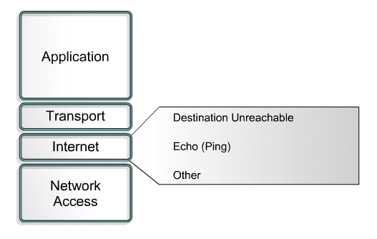

Slide 40
Transport Layer
Viktigaste uppgift är att adressera rätt process på destinationsdatorn.
UDP gör detta och inget annat. (i princip)
TCP gör mer än så.

Slide 41
Transport Layer
Portar
Behövs för att kunna skilja på olika applikationer… (brevlåda)
Logiska portar (virtuella)
Identifieras av portnummer (1 – 65535)
Well known ports
1 – 1023 ”reserverade” (Linux/OSX => root)
Port TCP or UDP Service or Protocol Name RFC Additional information
7 TCP/UDP echo 792 -
20 TCP File Transport Protocol (FTP) 959 -
21 TCP FTP control 959 -
22 TCP Secure Shell (SSH) - -
23 TCP Telnet 854 -
25 TCP Simple Mail Transport Protocol (SMTP) 821 Mail (sending email);
53 TCP/UDP Domain Name System (DNS) 1034 -
70 UDP Trivial File Transfer Protocol (TFTP) 1350 -
80 TCP Hypertext Transfer Protocol (HTTP) 2068 World Wide Web
110 TCP Post Office Protocol (POP3) 1081 Mail (receiving email);
http://www.iana.org/assignments/port-numbers

Slide 42
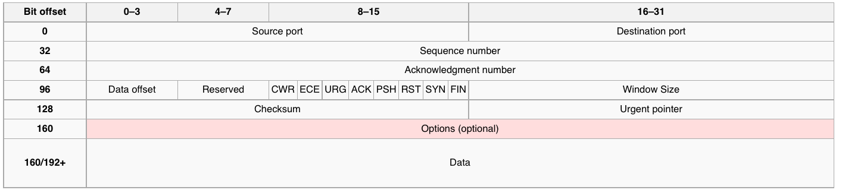
Transport Layer
Transmission Control Protocol (TCP)

Slide 43
Transport Layer
Internet Layer garanterar ingenting!!!!!!!!
Kommer paketen fram?
Är de i rätt ordning?
Är de hela?
Transport lagret
Tar emot data från applikations lagret
Delar ev. upp datat i lämpliga storlekar
Skickar varje del till Internet lagret

Slide 44
Transport Layer
”Opålitlig” transport
User Datagram Protocol (UDP)
Lägger på header med src och dst port, length och checksumma
Endast felkontroll, ej omsändning
”Pålitltig” transport
Transmission Control Protocol (TCP)
Header innehåller felkontroll, sekvensnummer, mm.
Skickar om datat vid fel (ACK, sliding window, seq. no)
Congestion control (window)/Flow control (ack no)
3 Way Handshake

Slide 45
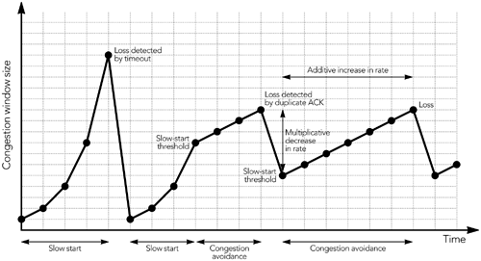
TCP Congestion Control

Slide 46
Application Layer
Hanterar all kommunikation med användaren
Visar datat för användaren
Formaterar datat enligt applikationsprotokoll (klartext?)
(HTTP/FTP/TFTP/SMTP/POP3/IMAP…) eller enligt eget protokoll…
Skickar data till transportlagret
Hemmaplan för Javaprogrammeraren…90%

Slide 47
The DNS is…
The “Domain Name System”
What Internet users use to reference anything by name on the Internet
The mechanism by which Internet software translates names to attributes such as addresses

Slide 48
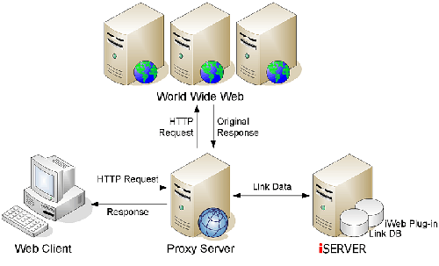
Security
NAT (Network Address Translation)
översätter IP (port) mellan insida och utsida
192.168.1.123 (5000) => 130.120.133.78 (6241)
192.168.1.111 (5000) => 130.240.133.78 (6242)
Firewall
Brandväggen kollar paket mot regler
- tillåt inkommande TCP till port 80 på 191.168.1.111
- neka inkommande IP från 130.240.0.0/16
- tillåt inkommande trafik som är svar på utgående trafik (reflective)
Proxy Servers
En proxy ligger mellan en klient och en server
- web proxy (local caching)
- policys (deny playboy.com)

Slide 49
Internet Standards
IETF (Internet Engineering Task Force)
Demokratisk organisation, ”rough consensus and running code”
IETF RFC (http://tools.ietf.org/rfc/)
Network Working Group D. Waitzman
Request for Comments: 1149 BBN STC
1 April 1990
A Standard for the Transmission of IP Datagrams on Avian Carriers
Status of this Memo
This memo describes an experimental method for the encapsulation of
IP datagrams in avian carriers. This specification is primarily
useful in Metropolitan Area Networks. This is an experimental, not
recommended standard. Distribution of this memo is unlimited.
-------------------------------------------------------------------------
Network Working Group D. Waitzman
Request for Comments: 2549 IronBridge Networks
Updates: 1149 1 April 1999
Category: Experimental
IP over Avian Carriers with Quality of Service
-------------------------------------------------------------------------
W3C (World Wide Web Consortium)
- HTTP, HTML, XHTML, XML…
rfc768 User Datagram Protocol (1980)
rfc791 Internet Protocol (1981)
rfc792 Internet Control Message Protocol
rfc793 Transmission Control Protocol

Slide 50
DHCP
Dynamic Host Configuration Protocol (DHCP)
DHCP is the preferred mechanism for dynamic assignment of IP addresses
DHCP client can acquire all IP configuration parameters needed to operate

Slide 51
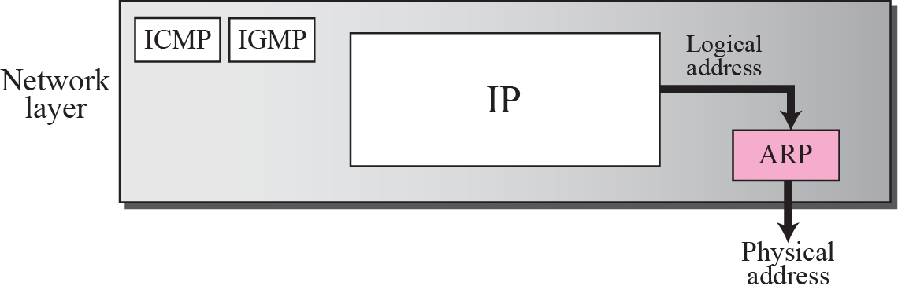
ARP (Address Resolution Protocol)
Översätter (logisk) IP adress till (fysisk) MAC adress.

Slide 52
Hur gör de olika lagren när data skickas nedåt i stacken?
Inkapsling
Headers läggs till

Slide 53
Encapsulation
source
message
M
application
transport
network
link
physical
segment
H_{t}
M
packets
H_{n}
H_{t}
M
frame
H_{l}
H_{n}
H_{t}
M
H_{l}
H_{n}
H_{t}
M
link
physical
H_{l}
H_{n}
H_{t}
M
switch
destination
H_{n}
H_{t}
M
network
link
physical
H_{n}
H_{t}
M
M
application
transport
network
link
physical
H_{l}
H_{n}
H_{t}
M
H_{l}
H_{n}
H_{t}
M
H_{t}
M
H_{n}
H_{t}
M
H_{l}
H_{n}
H_{t}
M
router

Slide 54
Encapsulation Inkapsling
Application
Transport
Network
Data-link
Physical
APP DATA
Transport Header | APP DATA
Network Header | TH | APP DATA
Data-Link Header | NH | TH | APP DATA | D-L Tail
Start bit | D_LH | NH | TH | APP DATA | D-LT | Stop bit

Slide 55





Slide 56
Application
Transport
Network
Data-link
Physical
APP DATA
Transport Header | APP DATA
Network Header | TH | APP DATA
Data-Link Header | NH | TH | APP DATA | D-L Tail
Start bits | D_LH | NH | TH | APP DATA | D-LT | Stop bits

Slide 57
Application
Transport
Network
Data-link
Physical
APP DATA
Transport Header | APP DATA
Network Header | TH | APP DATA
Data-Link Header | NH | TH | APP DATA | D-L Tail
Start bits | D_LH | NH | TH | APP DATA | D-LT | Stop bits

